Slide 1
Две Анны в жизни Коста
Подготовила ученица 5 «б» класса
Хугаева Галина
Учитель: Бзыкова Б.Т.

Slide 2
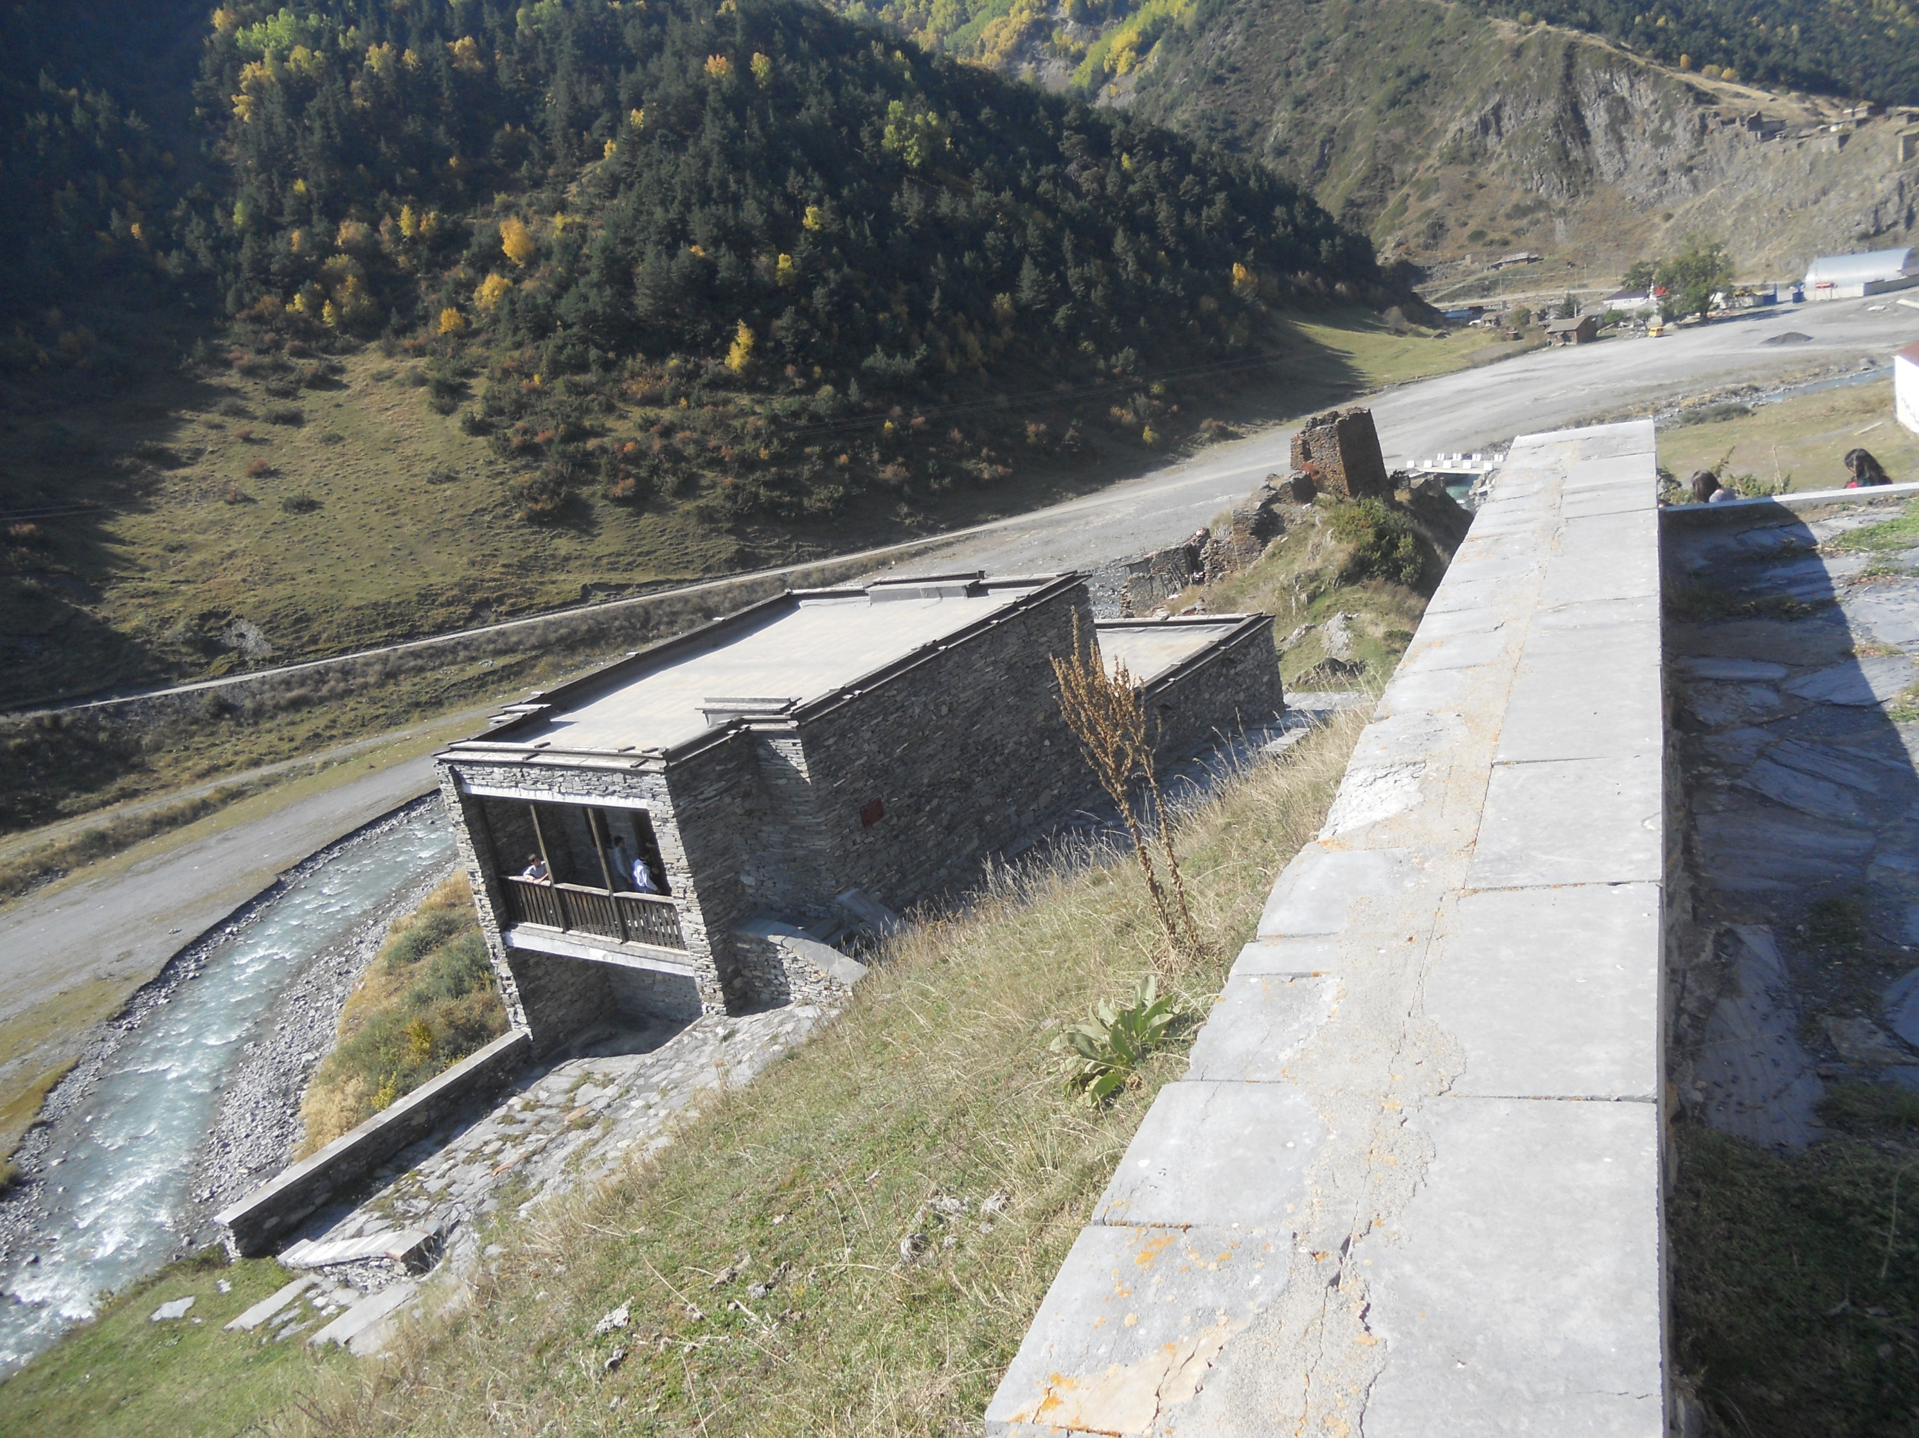
Две Анны в жизни Коста

Slide 3
Анна Попова
Ах, с каким безграничным восторгом, дитя, На руках из мишурного света Я унёс бы далёко, далёко тебя И любил бы любовью поэта...
Детский слух услаждал бы я лирой своей, И под звуки её безмятежно Засыпала б ты сладко на груди моей, А я пел бы, баюкал бы нежно...
Много, много сложил бы я песен тогда На чарующем лоне природы О восторгах любви, наслажденьях труда И о светлом блаженстве свободы...

Slide 4
Анна Цаликова
Благодарю тебя за искреннее слово, Прости, прости навек! - Отвергнутый тобой, Я посох и суму благословляю снова, Благословляю жизнь, свободу и покой!
Благодарю тебя! - Ты снова возвратила Скитальцу бедному потерянное "я", Мучительным "прости" ему ты озарила Забытую стезю разумного бытья.
Теперь настрою вновь заброшенную лиру, Забуду твой напев и незлобивый смех, Начну по-прежнему я странствовать по миру, Молиться и любить, любя, страдать за всех...

